Slide 1
نظم التشغيل
المحاضرة رقم (7)
التزامن
Synchronization
د. أشرف الزبير محمد
كلية دراسات الحاسوب
جامعة افريقيا العالمية
115/11/07

Slide 2
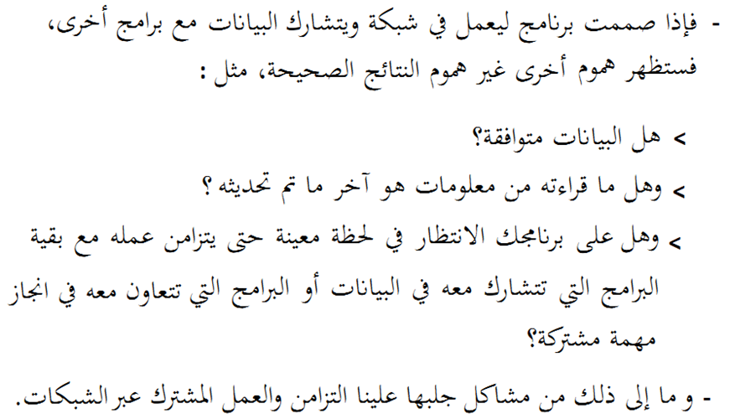
مقــــدمة
115/11/07

Slide 3
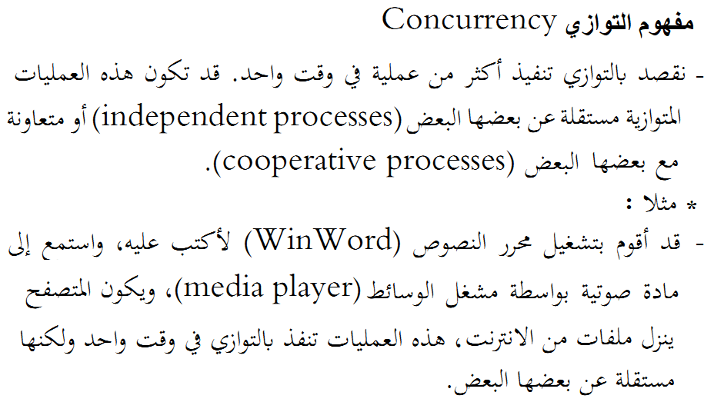
115/11/07

Slide 4
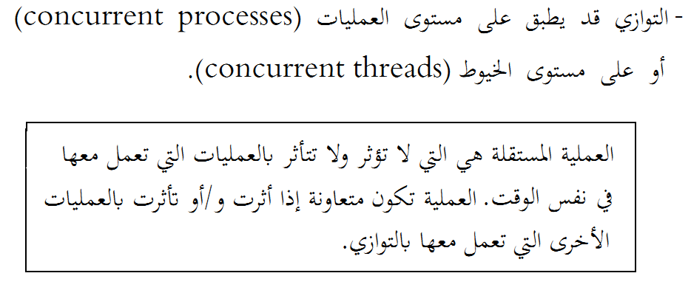
115/11/07

Slide 5
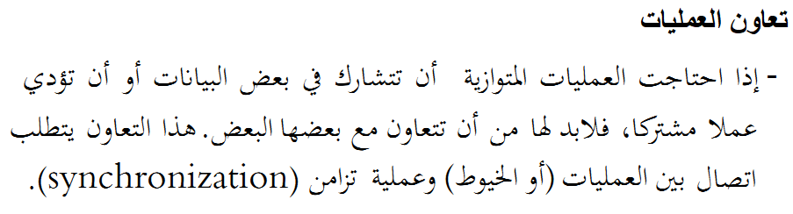
115/11/07

Slide 6
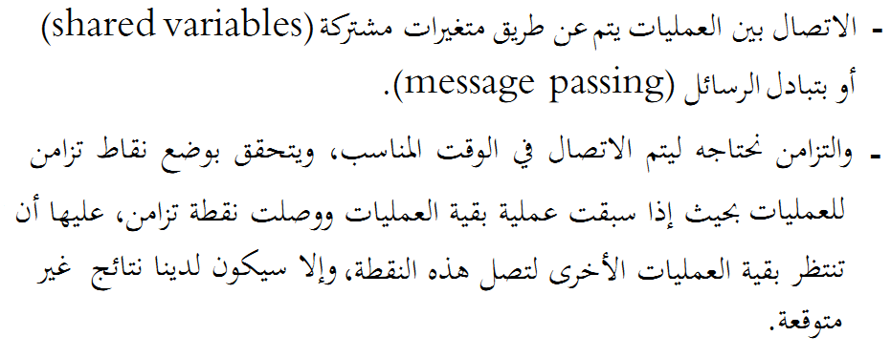
115/11/07

Slide 7
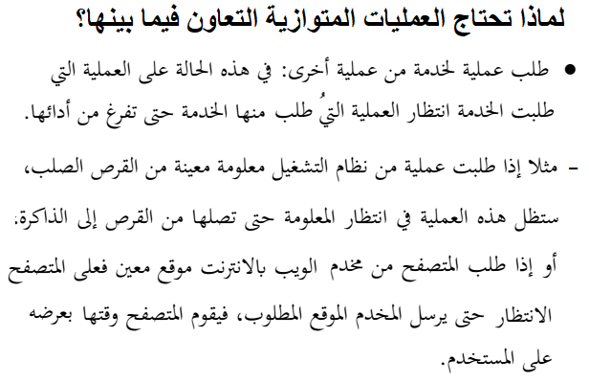
115/11/07

Slide 8
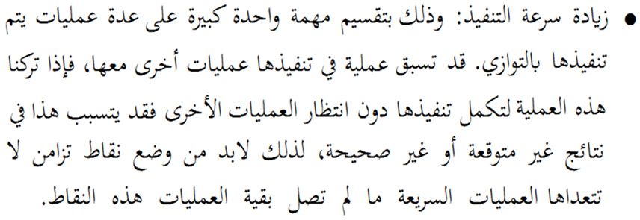
115/11/07

Slide 9
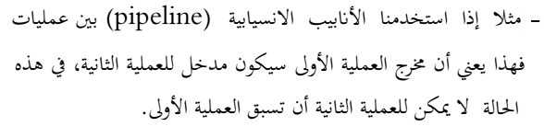
115/11/07

Slide 10
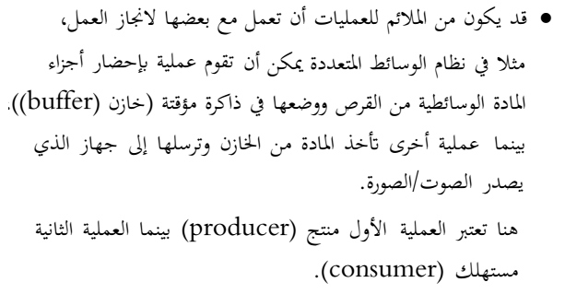
115/11/07

Slide 11
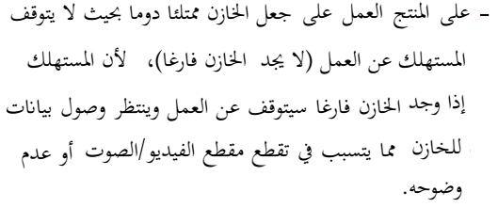
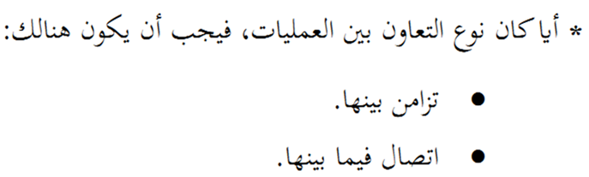
115/11/07

Slide 12
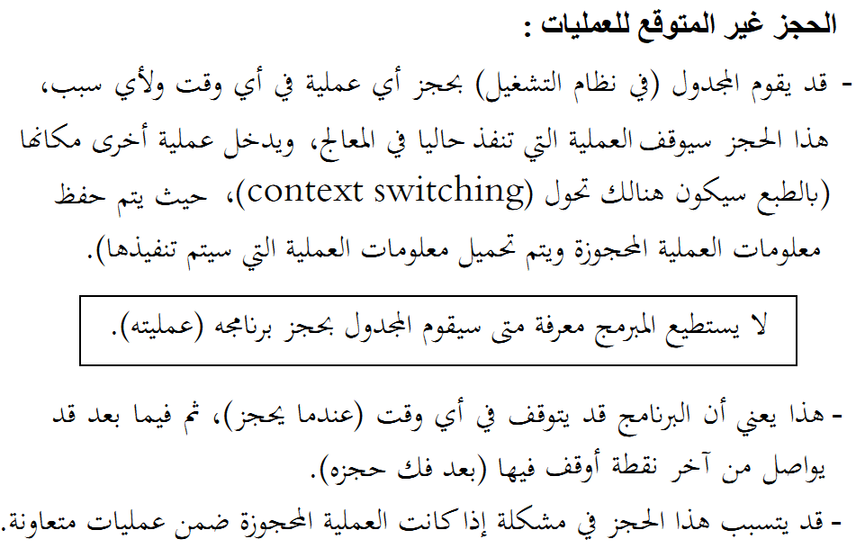
115/11/07

Slide 13
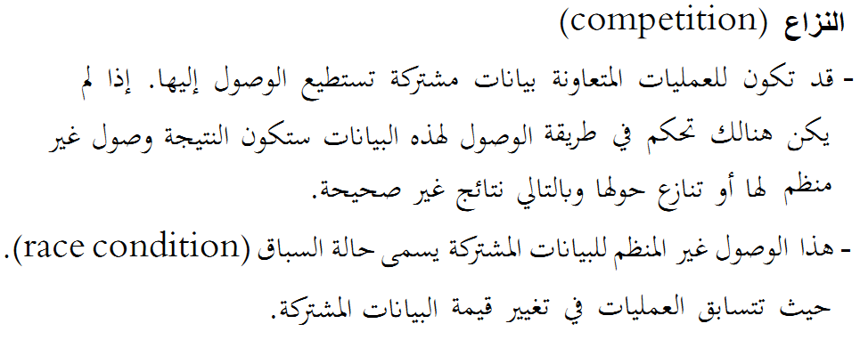
115/11/07

Slide 14
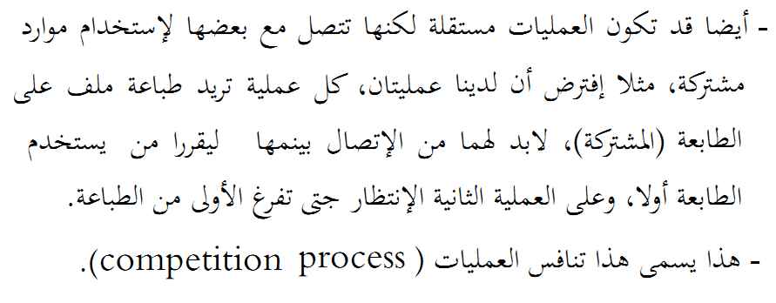
115/11/07

Slide 15
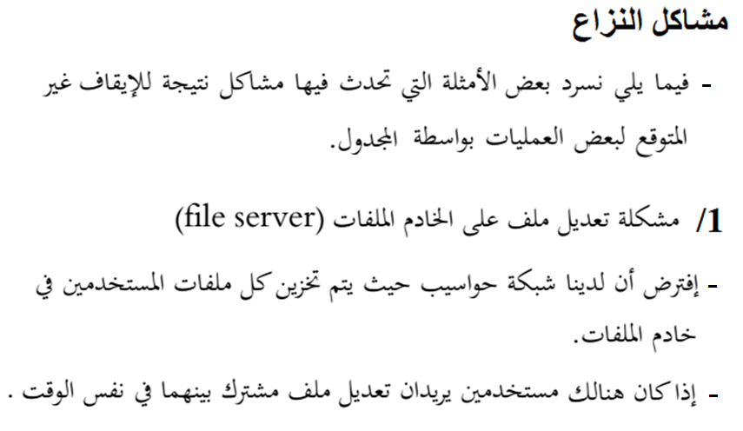
115/11/07

Slide 16
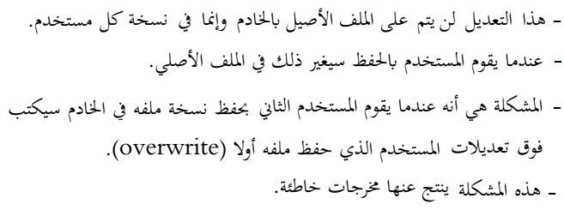
115/11/07

Slide 17
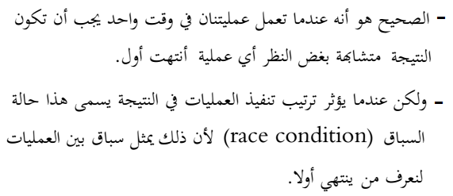
115/11/07

Slide 18
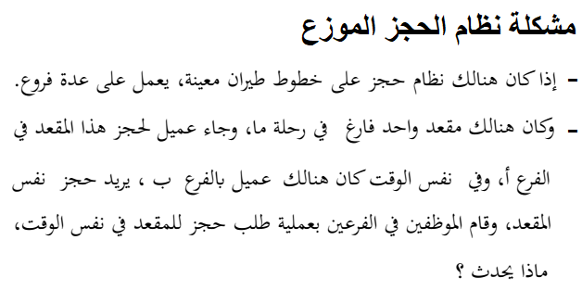
115/11/07

Slide 19
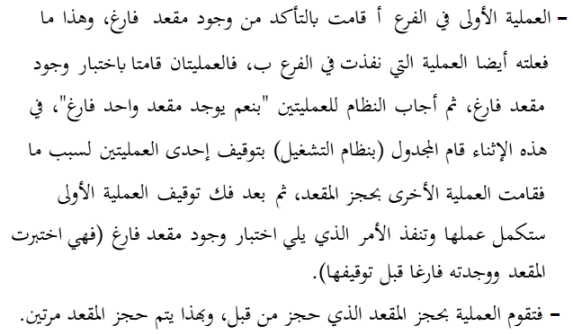
115/11/07

Slide 20
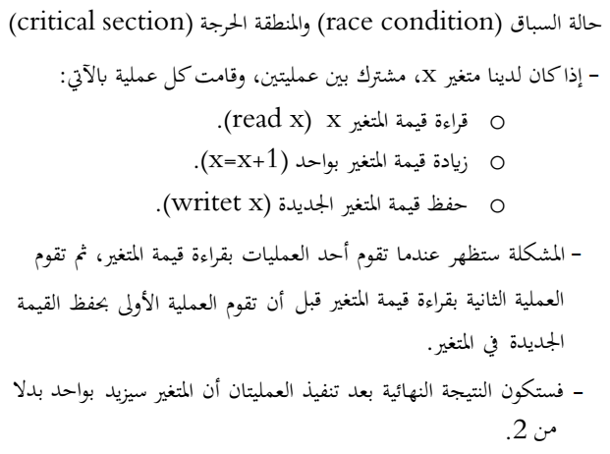
115/11/07

Slide 21
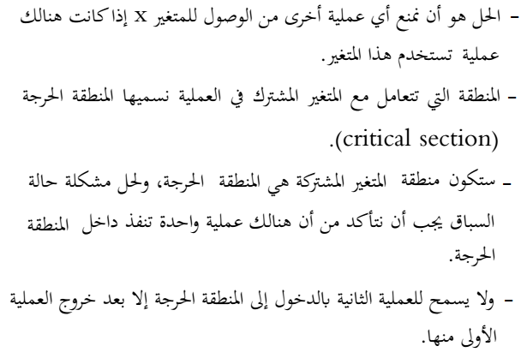
115/11/07

Slide 22
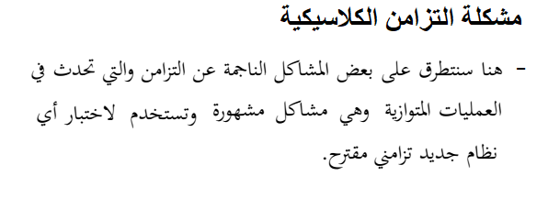
115/11/07

Slide 23
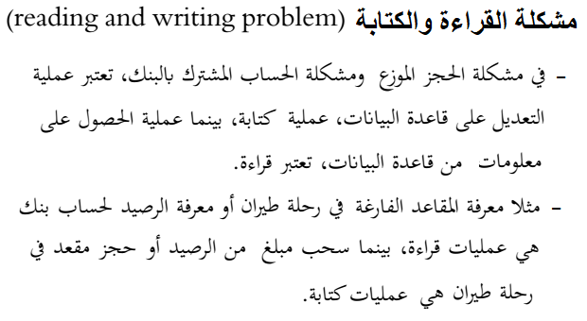
115/11/07

Slide 24
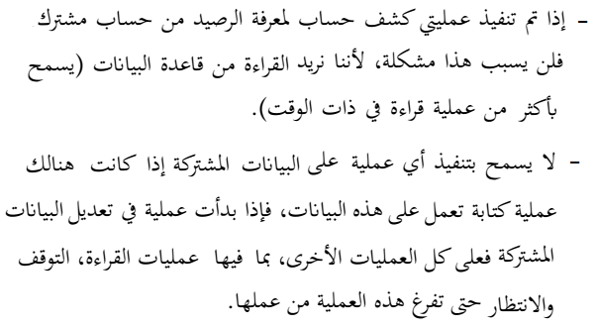
115/11/07

Slide 25
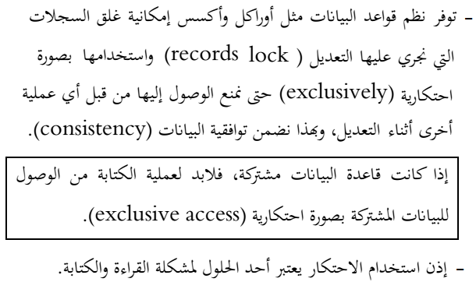
115/11/07

Slide 26
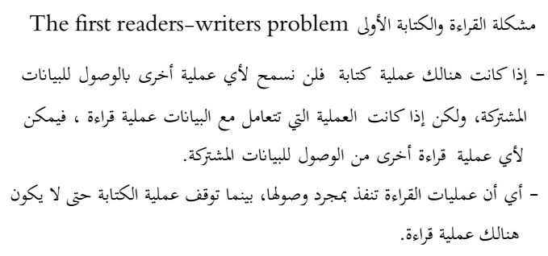
115/11/07

Slide 27
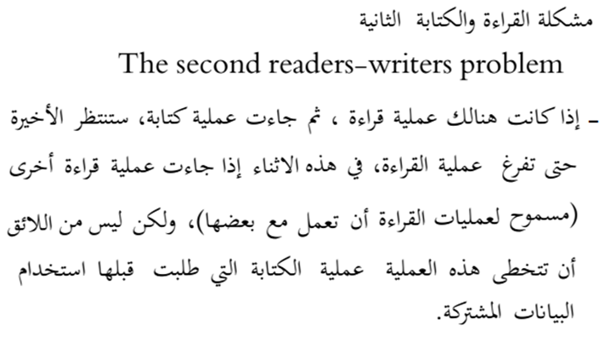
115/11/07

Slide 28
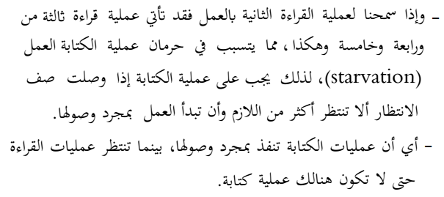
115/11/07

Slide 29
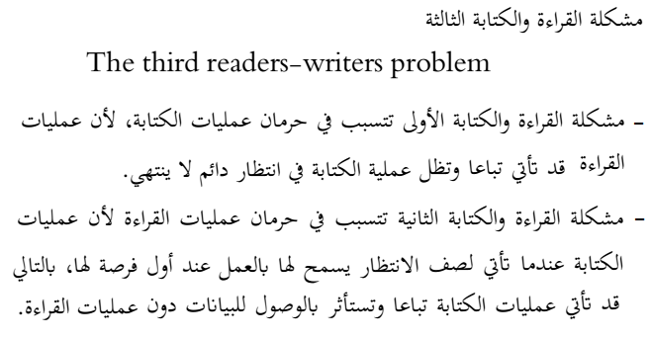
115/11/07

Slide 30
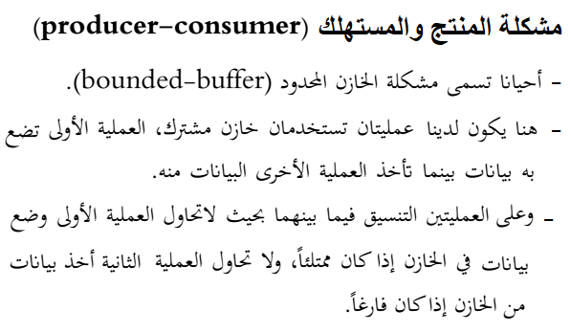
115/11/07

Slide 31
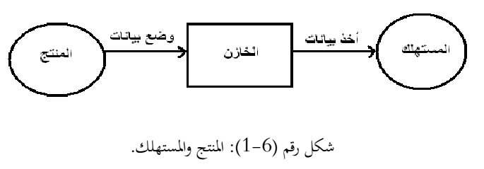
115/11/07

Slide 32
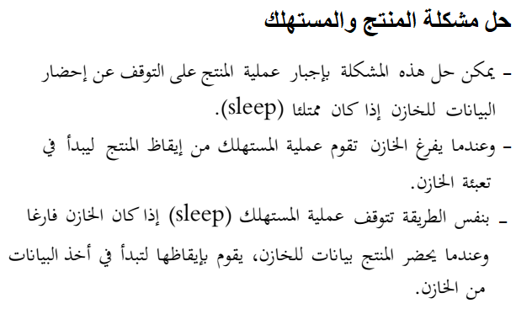
115/11/07

Slide 33

شكراً جزيلاً
أي سؤال
115/11/07

